Slide 1
Cloud computing - Azure

Slide 2
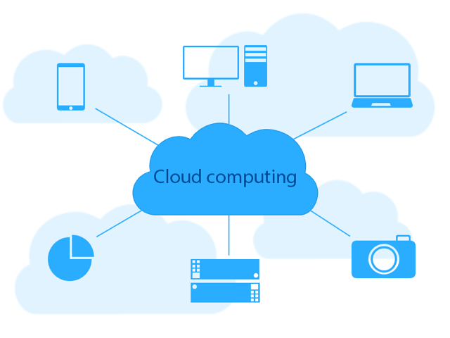
Cloud computing
Cloud computing er en teknologimodel, der giver brugerne mulighed for at få adgang til delt computingressourcer (som f.eks. servere, lagring, databaser, netværkstjenester, software, applikationer og mere) via internettet, hvilket er kendt som "skyen".
Dette tillader virksomheder og individuelle brugere at bruge computerkraft og lagringsressourcer uden at skulle eje eller direkte administrere den fysiske infrastruktur.

Slide 3
De primære karakteristika for cloud computing
Selvbetjening on-demand: Brugere kan selv opsætte og administrere deres computing ressourcer efter behov, uden menneskelig interaktion fra tjenesteudbyderens side.
Bred netværksadgang: Ressourcerne er tilgængelige over internettet fra en hvilken som helst enhed.
Ressourcedeling: Tjenesterne leveres fra en pulje af ressourcer, der dynamisk allokeres og de-allokeres efter brugernes behov. Dette giver høj effektivitet og skalerbarhed.
Elasticitet: Ressourcer kan hurtigt skaleres op eller ned, ofte automatisk, så det virker som om, der er ubegrænset kapacitet til rådighed efter behov.
Pay-as-you-go-model: Brug af ressourcer måles, så brugerne kun betaler for, hvad de faktisk bruger.

Slide 4
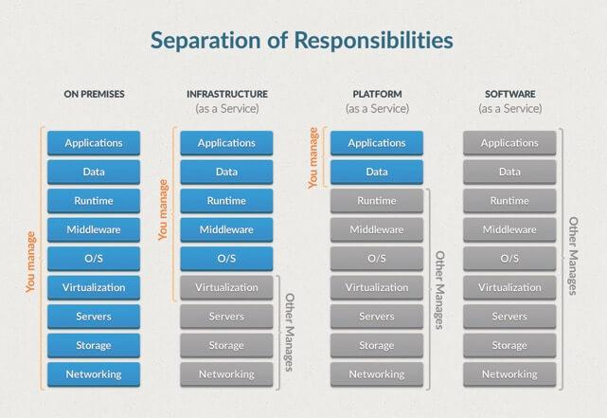
On-Prem, IaaS, PaaS, SaaS, BaaS

Slide 5
On-Prem
On-Prem (On-Premises)
Definition: On-Prem refererer til IT-infrastruktur, der er fysisk placeret på brugerens lokation, typisk indenfor en virksomheds ejendom. Dette omfatter servere, datacentre, og netværksressourcer.
Fordele: Fuldkommen kontrol over hardware og software, højere sikkerhedsniveau, og tilpasningsmuligheder.
Ulemper: Højere opstartsomkostninger, kræver IT-personale til vedligeholdelse, og mindre skalerbarhed sammenlignet med cloud-løsninger.

Slide 6
IaaS
IaaS (Infrastructure as a Service)
Definition: IaaS leverer virtuelle ressourcer over internettet. Det giver brugere adgang til computing-ressourcer som virtuelle maskiner, netværk og lagerplads.
Eksempler: Amazon Web Services (AWS), Microsoft Azure, Google Cloud Platform.
Fordele: Skalerbarhed, ingen behov for fysisk hardware, betal-per-brug prissætning, frit valg af platform
Ulemper: Kan være komplekst at administrere, afhænger af udbyderens sikkerhed og oppetid.
Virtualisering skaber et abstraktionslag mellem den fysiske hardware (f.eks. servere) og de operativsystemer (O/S) og applikationer, der kører ovenpå den. Formålet med virtualisering er at muliggøre, at flere virtuelle maskiner (VM'er) eller containere kan køre på en enkelt fysisk maskine, hvilket maksimerer udnyttelsen af hardware og giver større fleksibilitet og effektivitet i forhold til ressourceallokering og styring.

Slide 7
PaaS
PaaS (Platform as a Service)
Definition: PaaS tilbyder en platform, der tillader udviklere at bygge, køre og administrere applikationer uden at skulle bekymre sig om infrastrukturen.
Eksempler: Heroku, Google App Engine, Microsoft Azure App Services.
Fordele: Lettere app-udvikling og -deployment, automatisk skalering, integrerede services for udvikling.
Ulemper: Mindre kontrol over underliggende infrastruktur, låst til bestemte platforme.

Slide 8
SaaS
SaaS (Software as a Service)
Definition: SaaS er software, der leveres over internettet og er tilgængelig via en webbrowser. Brugeren abonnerer på softwaren i stedet for at eje den.
Eksempler: Google Workspace, Microsoft Office 365
Fordele: Let adgang fra enhver enhed, ingen installations- eller vedligeholdelsesomkostninger, ofte opdateret.
Ulemper: Mindre kontrol over data, afhængighed af internetforbindelse, potentielle bekymringer omkring datasikkerhed.

Slide 9
Bil analogi
Behov: skal kunne transporteres i bil fra A til B
Du ejer bilen | Du står for alle udgifter: anskaffelsespris, vedligeholdelse, forsikring, brændstof / el | On-Prem
Du leaser bilen | Du står for visse udgifter: dæk, forsikring, brændstof / el | IaaS
Du lejer bilen | Du står kun for leje, brændstof / el. | PaaS
Du kører taxa | pay-as-you-go | SaaS

Slide 10
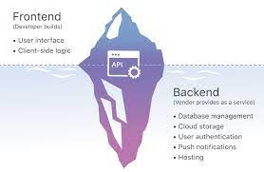
Baas
BaaS (Backend as a Service API)
Definition: BaaS er en cloud-service model, der tilbyder udviklere en måde at forbinde deres applikationers frontend til backend cloud storage og processeringsfunktioner gennem et sæt af API'er.
Rettet mod mobil- og web applikationsudviklere ved at tilbyde en måde at forbinde deres applikationer til backend cloud-lagringsløsninger og API'er
Eksempler: Firebase, AWS Amplify, Azure Mobile Services.
Fordele: Hurtigere app-udvikling, skalerbar backend-infrastruktur, indbyggede funktioner såsom brugerautentifikation og databasemanagement.
Ulemper: Mindre kontrol over backend-logikken, afhængighed af serviceudbyderens stabilitet og sikkerhed.

Slide 11
En verden med mange forkortelser…
FaaS (Function as a Service) - En cloud service model, der giver brugerne mulighed for at køre kode som reaktion på begivenheder uden at skulle administrere servere. Dette er især nyttigt for mikroservice-arkitekturer og event-drevne applikationer.
Hybrid Cloud - En IT-arkitektur, der kombinerer on-premises infrastruktur med cloud-baserede tjenester, hvilket giver virksomheder fleksibilitet til at køre applikationer i det mest passende miljø.
Multi-Cloud - Brugen af flere cloud-tjenester fra forskellige udbydere. Dette kan hjælpe med at reducere afhængigheden af en enkelt leverandør, optimere omkostninger og forbedre redundans.
Cloud-Native Applications - Applikationer, der er designet og udviklet til at køre i clouden, udnyttende cloud-teknologiers fordele som skalerbarhed, fleksibilitet og høj tilgængelighed.
Serverless Computing - En model, der tager FaaS et skridt videre ved at automatisere infrastrukturadministrationen fuldstændigt, så udviklere kan fokusere på kode, mens cloududbyderen håndterer servere, lagring, og netværk.
Edge Computing - En model, der bringer dataindsamling og analyse tættere på datakilden (f.eks. IoT-enheder), hvilket reducerer latenstid og kan forbedre ydeevnen for visse applikationer.

Slide 12
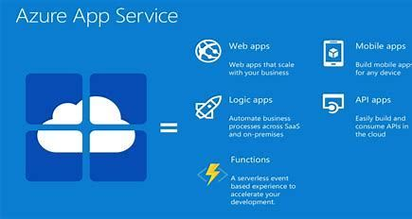
Azure App Services (PaaS)
Web Apps: Designet til at hoste webapplikationer, hvilket gør det muligt for udviklere at bygge og udrulle websteder og webapplikationer
API Apps: Gør det nemt at bygge og udrulle RESTful API'er.
Mobile Apps: Tilbyder en platform til at bygge mobilapp-backends, som kan integreres med iOS, Android, og Windows apps.
Function Apps: er en serverless compute-tjeneste der giver mulighed for at køre stykker af kode, eller "funktioner", i respons til hændelser.
Logic Apps: giver et visuelt design-interface til at opbygge komplekse arbejdsgange med foruddefinerede logikblokke og connectorer til populære tjenester og systemer (MS produkter + 3. parts tjenester)

Slide 13
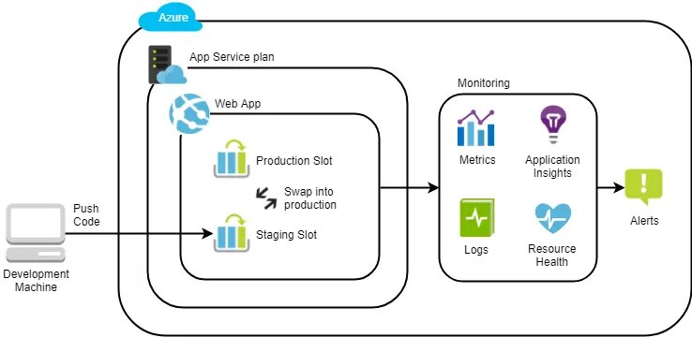
Azure App Service - web app
Azure App Service er en fuldt administreret platform (PaaS) til hosting og skalering af web, mobil, API og serverless apps.
Overvågnings (monitoring) værktøjer:
Metrics: måler ressourcebrug og ydeevne i realtid, såsom CPU-brug og netværkstrafik.
Application Insights: overvågning af applikationsperformance, der indsamler data om appens brug, fejl og ydeevne for at hjælpe med fejlfinding og optimering.
Logs: oversigt over begivenheder
Resource Health: rapporterer om tilstanden af Azure-ressourcer, identificerer serviceproblemer relateret til Azure-platformen.
Bemærk: kun ‘Production Slot’ i gratis versionen

Slide 14
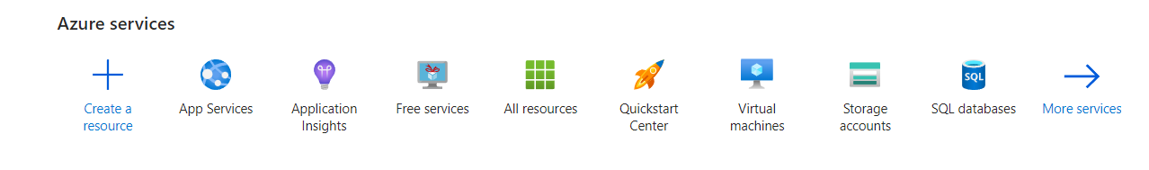
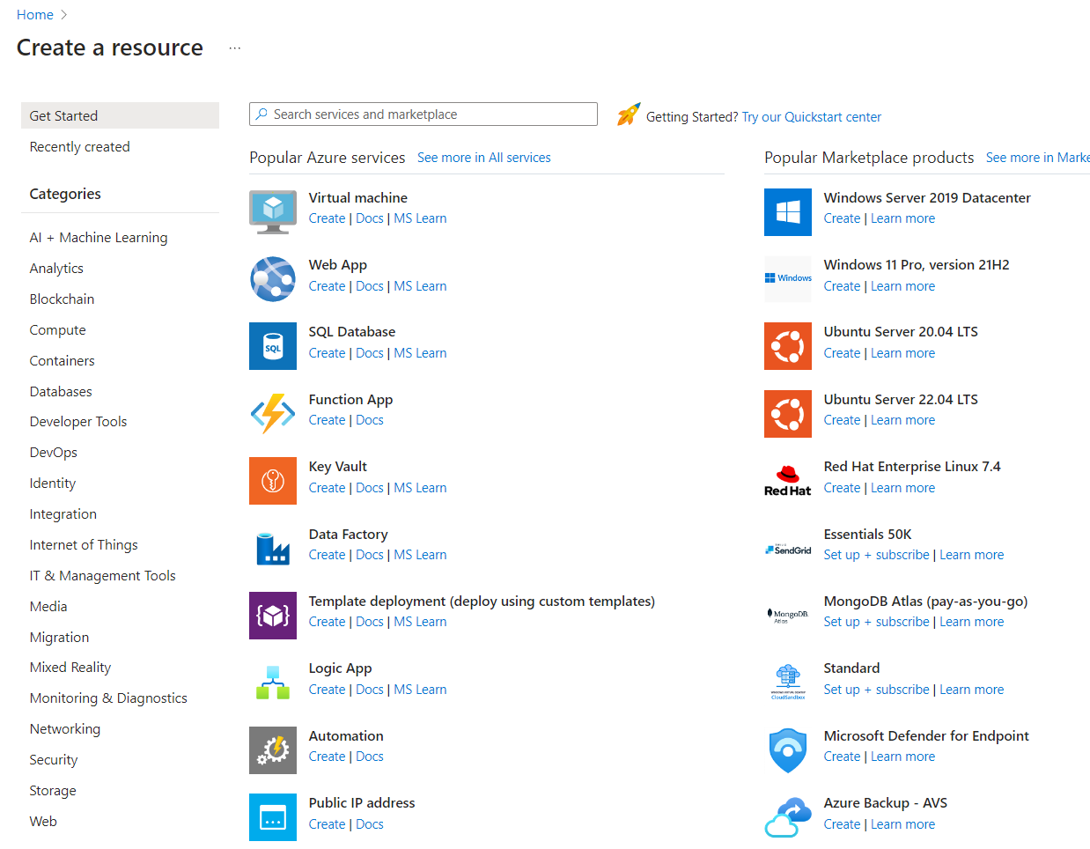
Opret en Azure Web App
Log ind på Azure Portal (https://portal.azure.com).

Slide 15
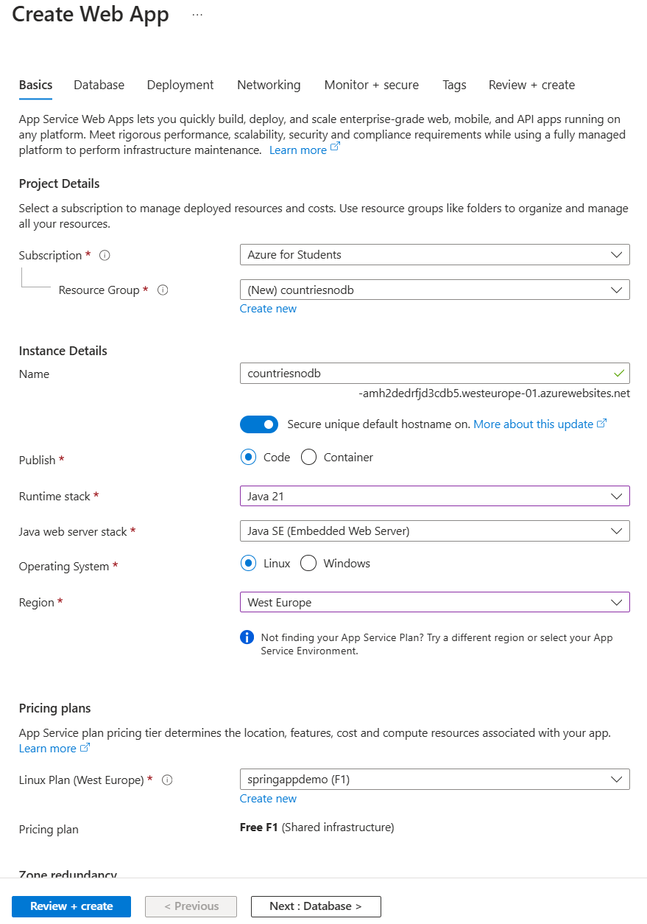
Opret en Azure Web App
Alle ressourcer i et Azure-abonnement faktureres samlet
En ressourcegruppe er en samling af ressourcer, der deler den samme livscyklus, tilladelser og politikker.
unikt navn, som vil være en del af webappens URL (f.eks:<yourappname>.azurewebsites.net)
Specifikation af runtime node Test region hastighed her: https://azurespeedtest.azurewebsites.net/
Pris plan.
VIGTIGT: Vælg ‘Free F1’
Tryk

Slide 16
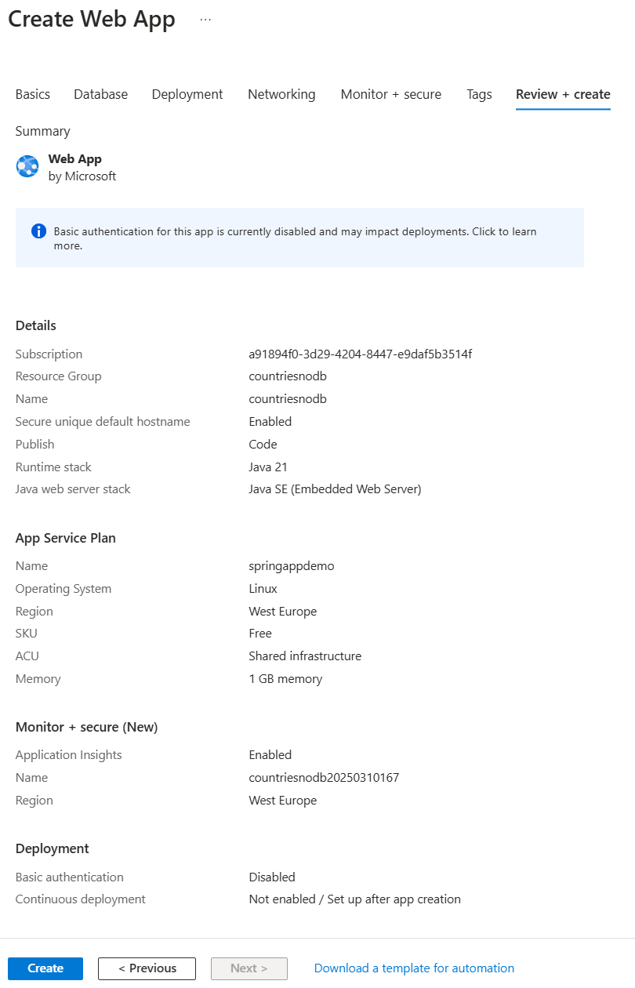
Opret en Azure Web App
Tryk

Slide 17
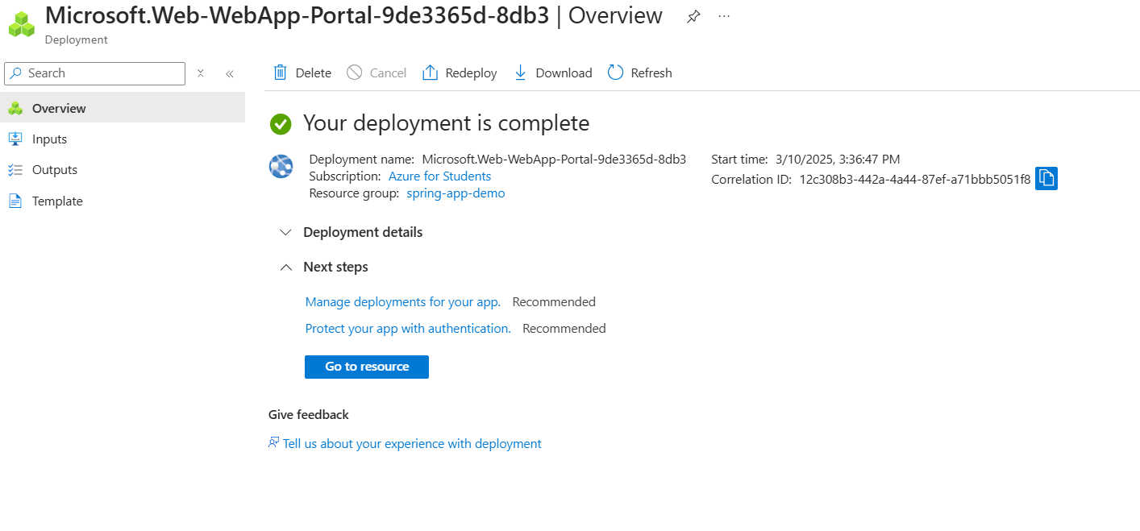
Opret en Azure Web App
Efter initial deployment (tomt projekt) er færdig vises denne side

Slide 18
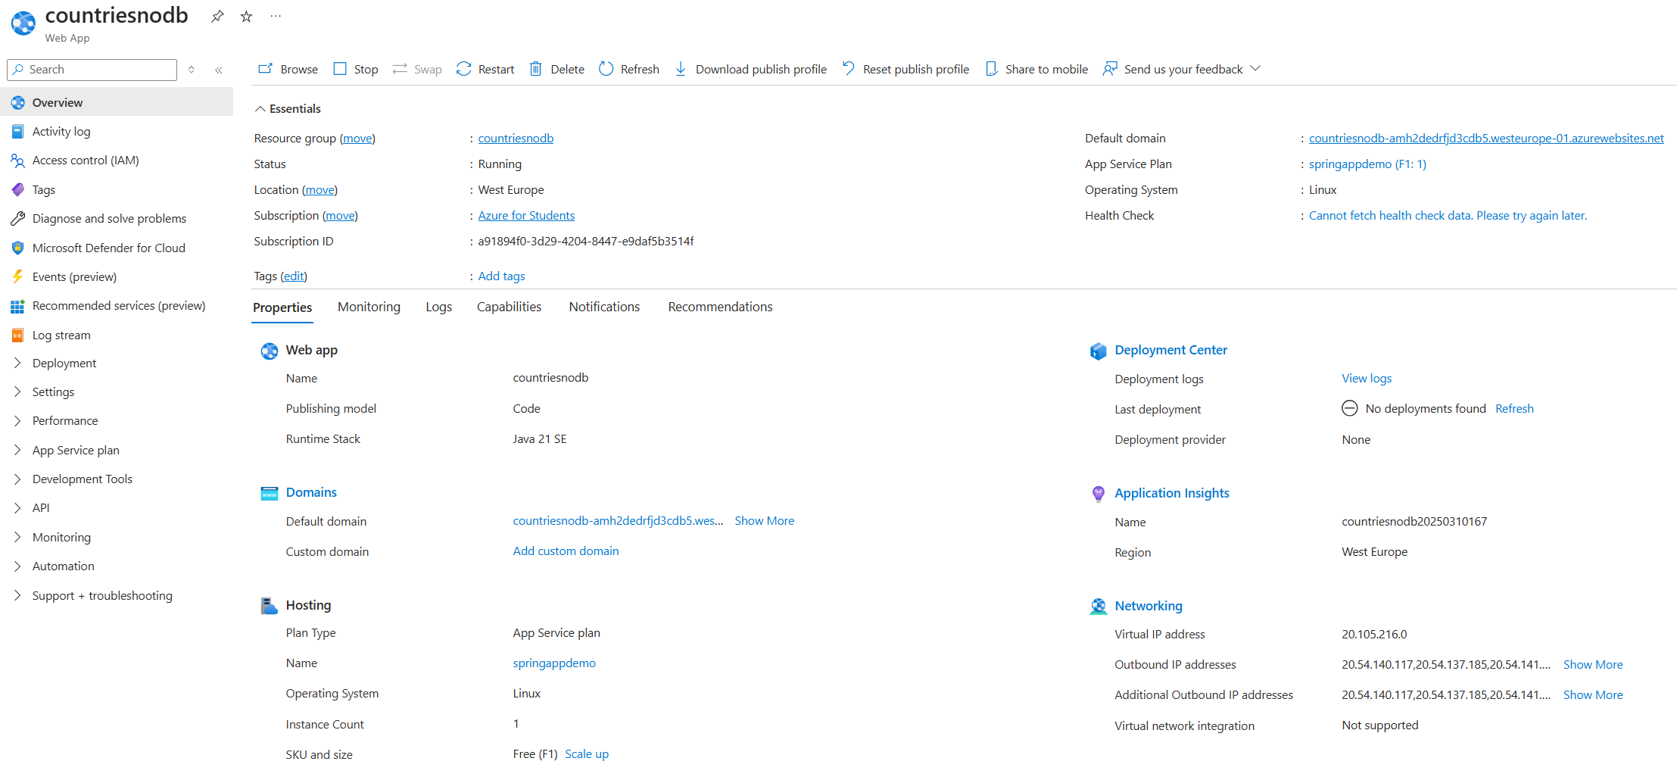
Opret en Azure Web App
Tomt web projekt er nu deployed og startet.
URL vises under ‘Default domain’
Klik på linket. Det kan godt tage vel over 1 minut før det loader.

Slide 19
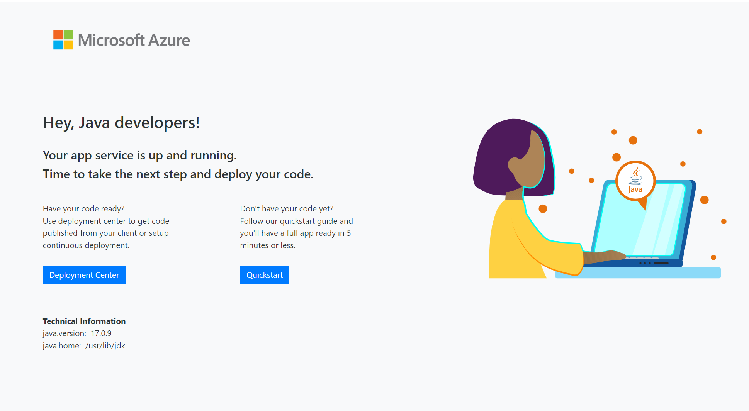
Opret en Azure Web App
Landing page for default project
Tryk for at få en oversigt over App Services

Slide 20
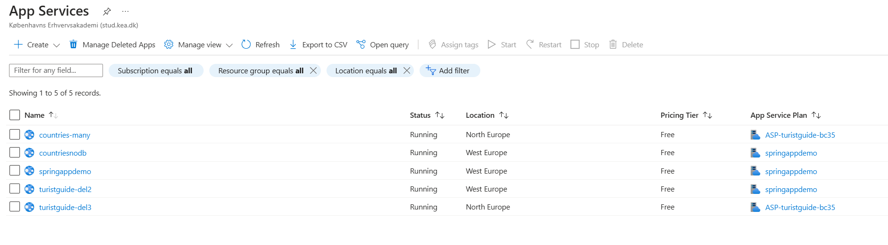
Opret en Azure Web App
Oversigt over app services

Slide 21
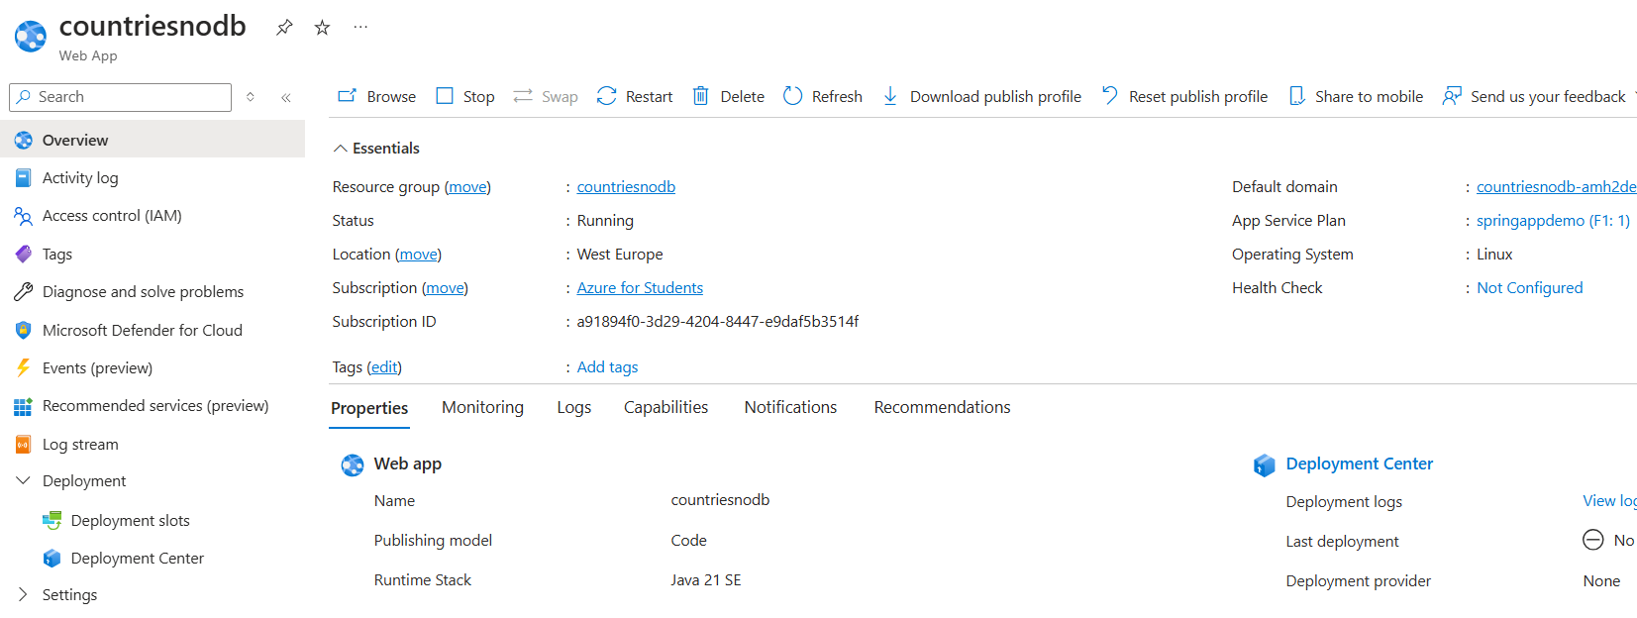
Opret en Azure Web App
Vælg ‘Deployment Center’

Slide 22
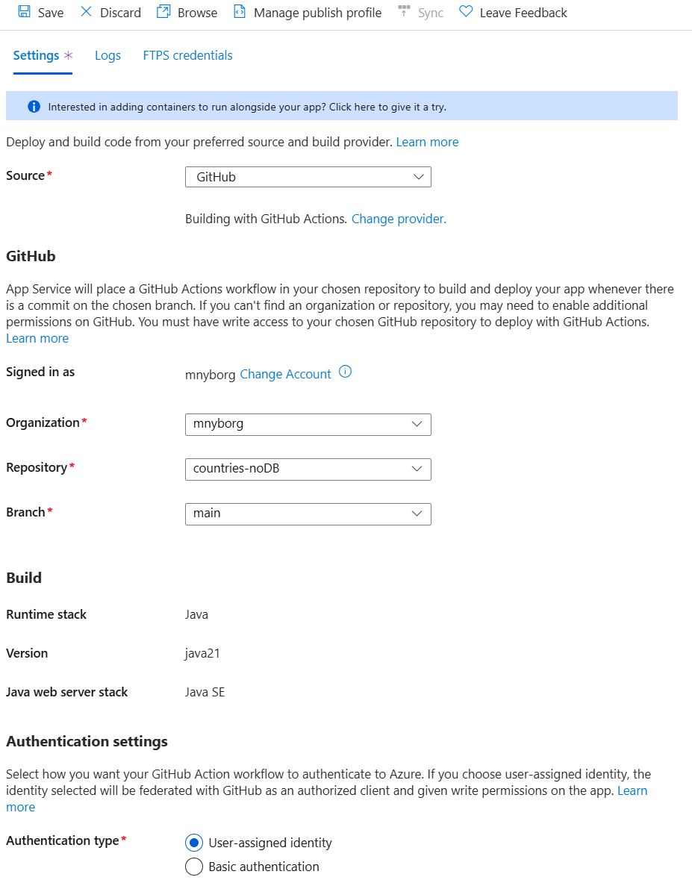
Opret en Azure Web App
Vi bruger Github Actions til at bygge
Github oplysninger:
Konto (2 factor authorization)
Organisation
Repository
Branch
vælg ‘add a workflow…’
Bygge informationer
Runtime stack
version
Java web serve stack
Når der klikkes på ‘save’ genererer Azure en workflow (yaml) fil der pushes til repoet i folderen .github/workflows

Slide 23
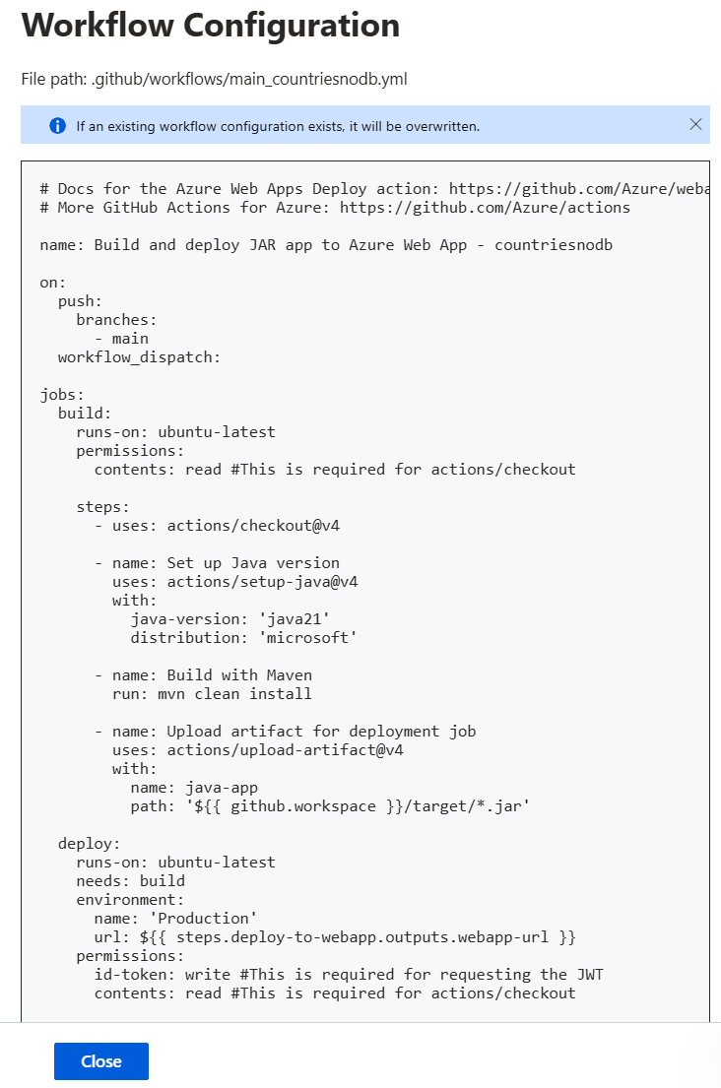
Opret en Azure Web App

Slide 24
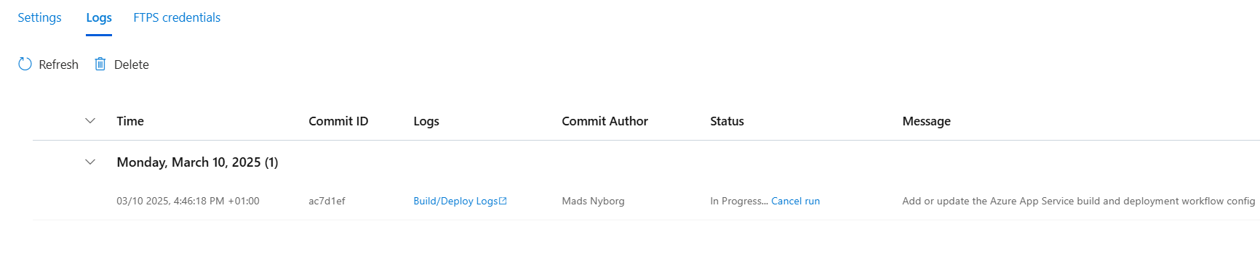
Opret en Azure Web App

Slide 25
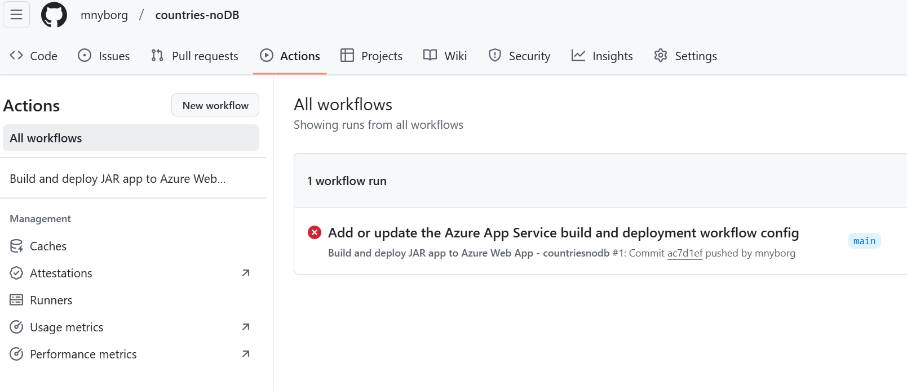
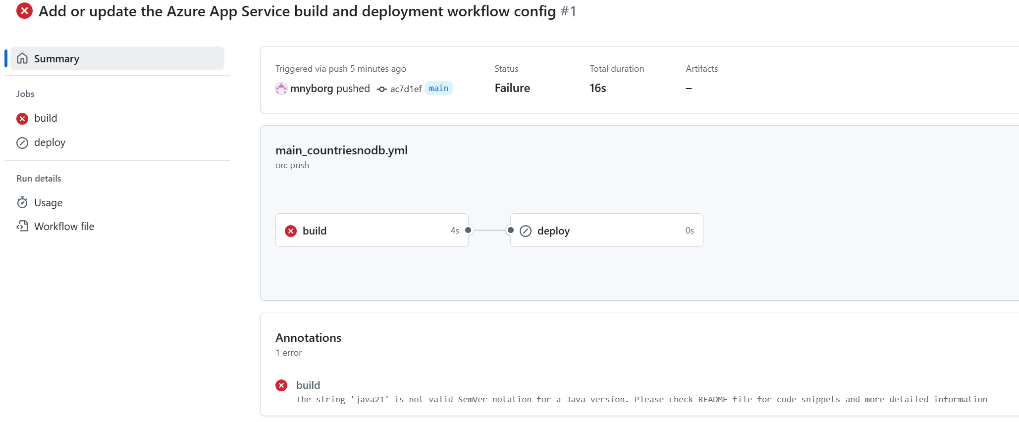
Opret en Azure Web App

Slide 26
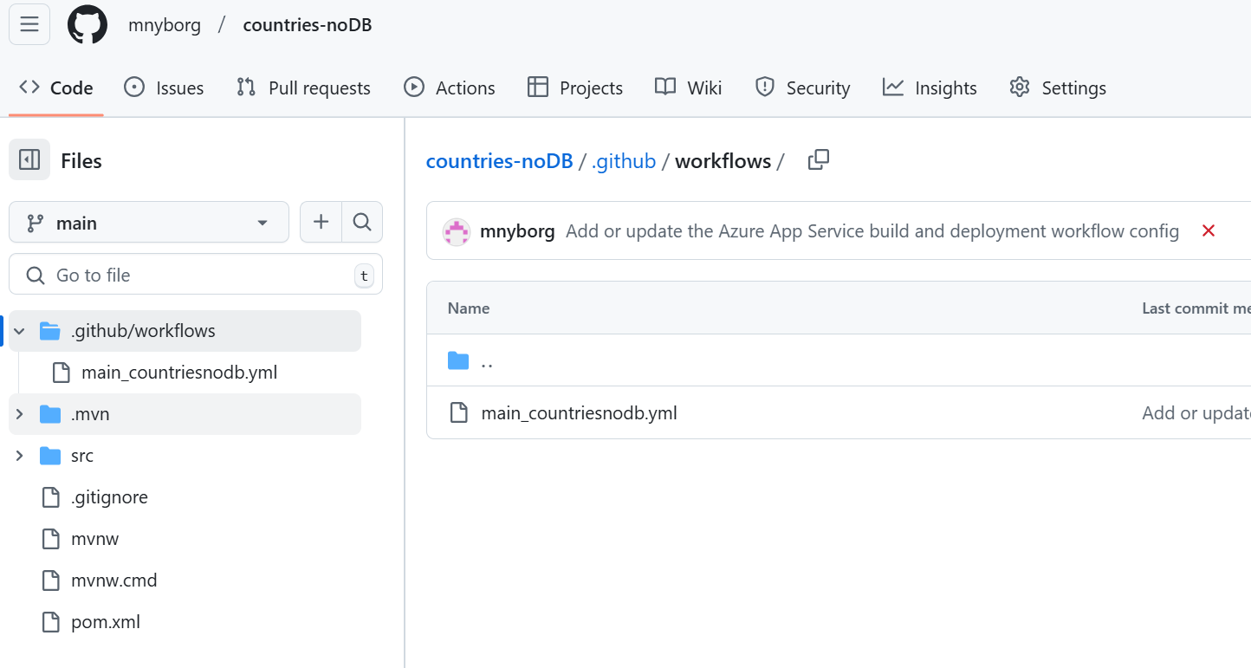
Opret en Azure Web App
Azure har tilføjet denne .yml fil
Bemærk: Husk at køre git pull i dit lokale repo

Slide 27
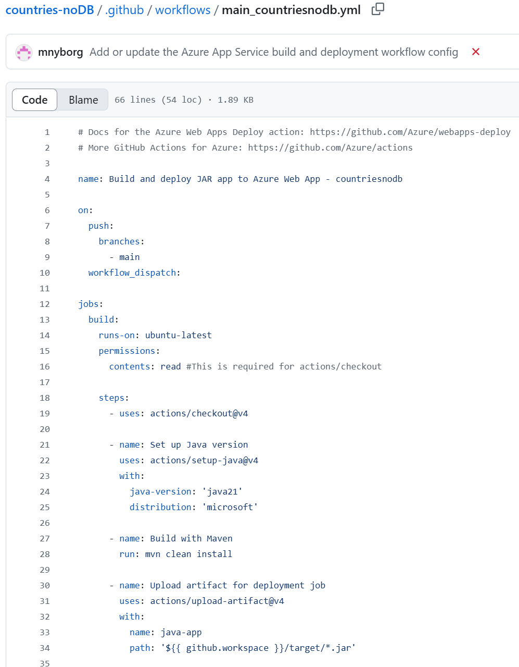
Opret en Azure Web App
Der er fejl i den autogenererede .yml fil!
Java-version: java21
Skal være:
Java-version: 21
Vi retter filen manuelt på github og comitter

Slide 28
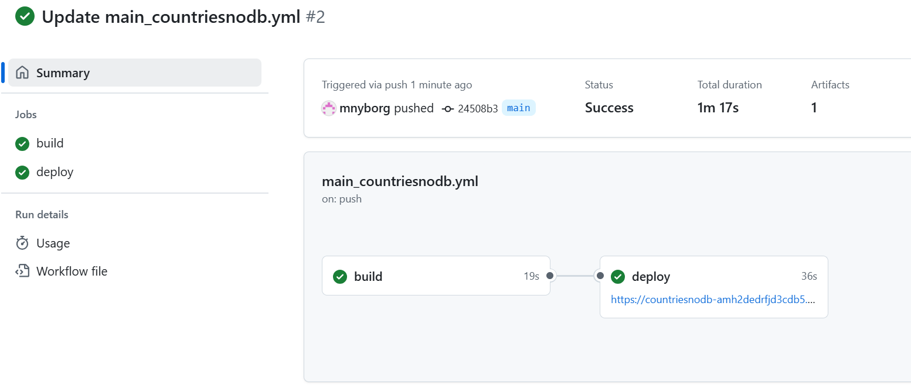
Opret en Azure Web App
Det virker!

Slide 29
Workflow (yml) fil
# Docs for the Azure Web Apps Deploy action: https://github.com/Azure/webapps-deploy
# More GitHub Actions for Azure: https://github.com/Azure/actions
name: Build and deploy JAR app to Azure Web App - springappdemo
on:
push:
branches:
- main
workflow_dispatch:
jobs:
build:
runs-on: ubuntu-latest
steps:
- uses: actions/checkout@v4
- name: Set up Java version
uses: actions/setup-java@v1
with:
java-version: '21'
- name: Build with Maven
run: mvn clean install
- name: Upload artifact for deployment job
uses: actions/upload-artifact@v3
with:
name: java-app
path: '${{ github.workspace }}/target/*.jar'
Triggere
on: Definerer, hvornår workflowet skal udløses. I dette tilfælde på to scenarier:
push: Når kode pushes til main-branchen.
workflow_dispatch: Tillader manuel udløsning af workflowet fra GitHub Actions UI.
Build Job
runs-on: ubuntu-latest: Definerer, at jobbet skal køre på en runner med den seneste version af Ubuntu.
steps: En sekvens af trin, der udføres som en del af build-jobbet.
Checkout-kode: Udtjekker koden ved brug af actions/checkout@v4.
Opsæt Java: Opsætter Java-version 21 ved hjælp af actions/setup-java@v1.
Build med Maven: Kører mvn clean install for at bygge Java-applikationen.
Upload artifact: Uploader det byggede JAR til GitHub Actions, så det kan bruges i deploy-jobbet.

Slide 30
Workflow (yml) fil
Deploy Job
needs: build: Angiver, at dette job afhænger af, at build-jobbet er fuldført.
environment: Definerer miljønavnet (Production) og dynamisk henter URL'en for den deployerede webapp som output fra deploy-trinnet.
steps: Trin, der udføres som en del af deploy-jobbet.
Download artifact: Henter den JAR-fil, der blev oprettet og uploadet under build-jobbet.
Deploy til Azure Web App: Bruger azure/webapps-deploy@v2 for at deploye JAR-filen til den specificerede Azure Web App (springappdemo) i Production slot.
app-name: Navnet på Azure Web App, hvor JAR-filen skal deployes.
slot-name: Angiver slot-navnet, som i dette tilfælde er Production. Slots tillader dig at have forskellige versioner af din app deployeret og let skifte mellem dem.
package: Stien til JAR-filen, der skal deployes.
publish-profile: Bruger en ‘secret’ (secrets.AZUREAPPSERVICE_PUBLISHPROFILE...) til autentificering. Denne ‘secret’ skal være defineret i GitHub repository's secrets.
deploy:
runs-on: ubuntu-latest
needs: build
environment:
name: 'Production'
url: ${{ steps.deploy-to-webapp.outputs.webapp-url }}
steps:
- name: Download artifact from build job
uses: actions/download-artifact@v3
with:
name: java-app
- name: Deploy to Azure Web App
id: deploy-to-webapp
uses: azure/webapps-deploy@v2
with:
app-name: 'springappdemo'
slot-name: 'Production'
package: '*.jar'
publish-profile: ${{ secrets.AZUREAPPSERVICE_PUBLISHPROFILE_C1F522A704EC438DB8E2E7C26C197A4E }}

Slide 31

Azure for students
Azure for Students er kun tilgængeligt for studerende, der opfylder følgende krav:
Du skal bekræfte, at du er 18 år eller ældre og går på en akkrediteret, kompetencegivende uddannelsesinstitution, hvor du er fuldtidsstuderende.
Du skal bekræfte din akademiske status via din organisations e-mailadresse. (@kea.dk)
Azure for Students giver adgang til en række gratis tjenester og en begrænset mængde af kredit ($100 for 12 måneder) til at bruge på andre Azure-tjenester.
Hvis du opbruger dine tilgængelige kreditter, vil dit Azure-abonnement blive deaktiveret. Du kan derefter igen få $100 de næste 12 måneder. Dine data vil blive slettet så husk backup

Slide 32
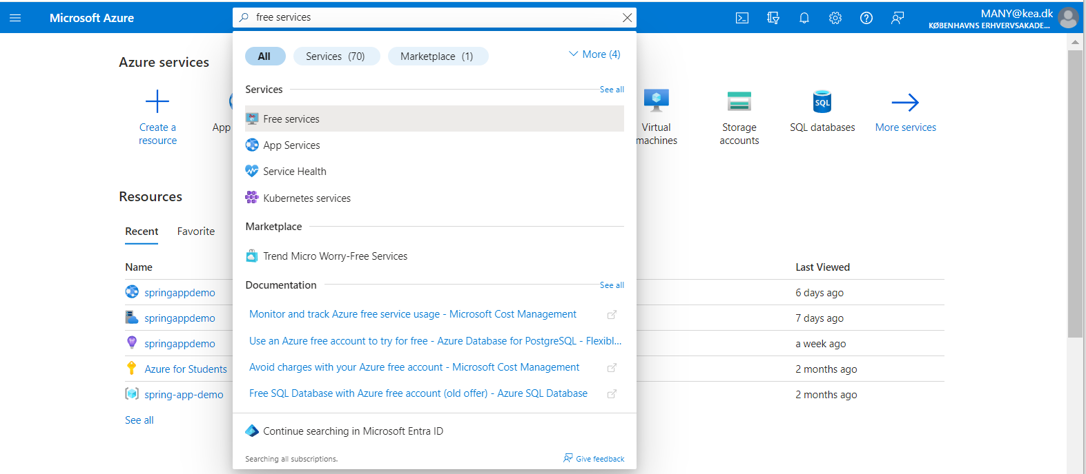
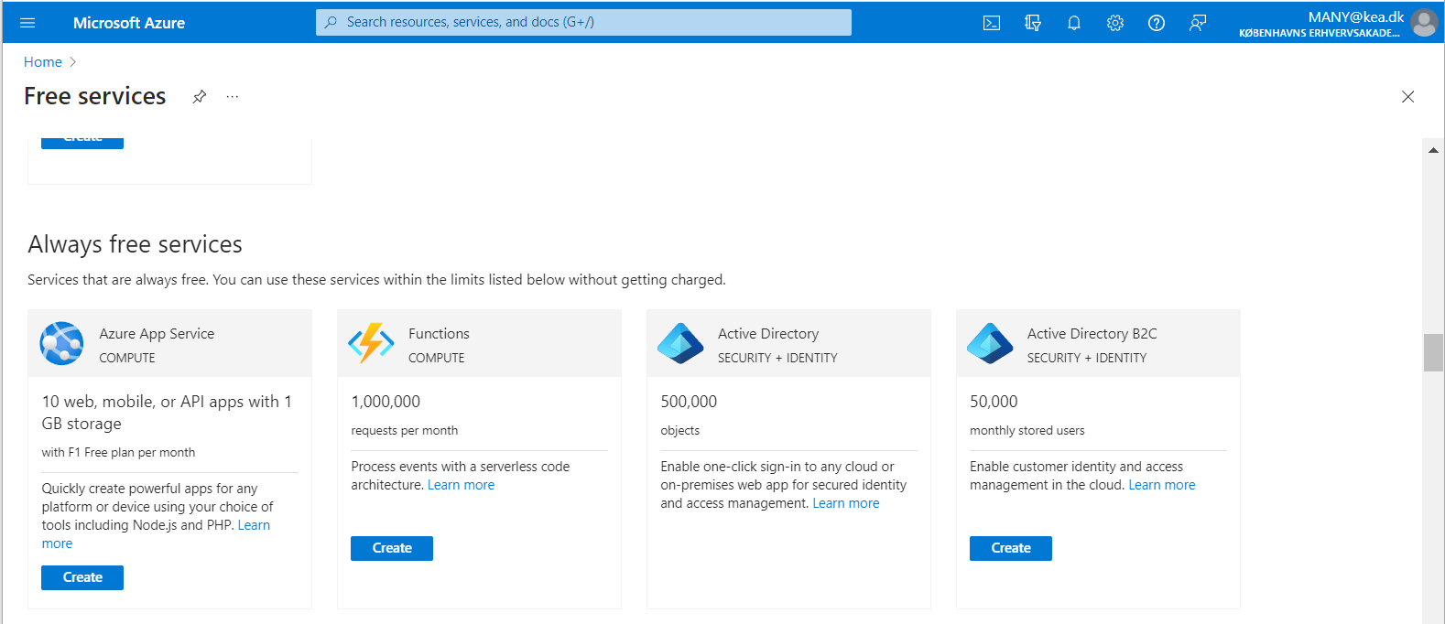
Brug kun “Free services”
Brug kun “Free services” (søg efter “free services”)

Slide 33
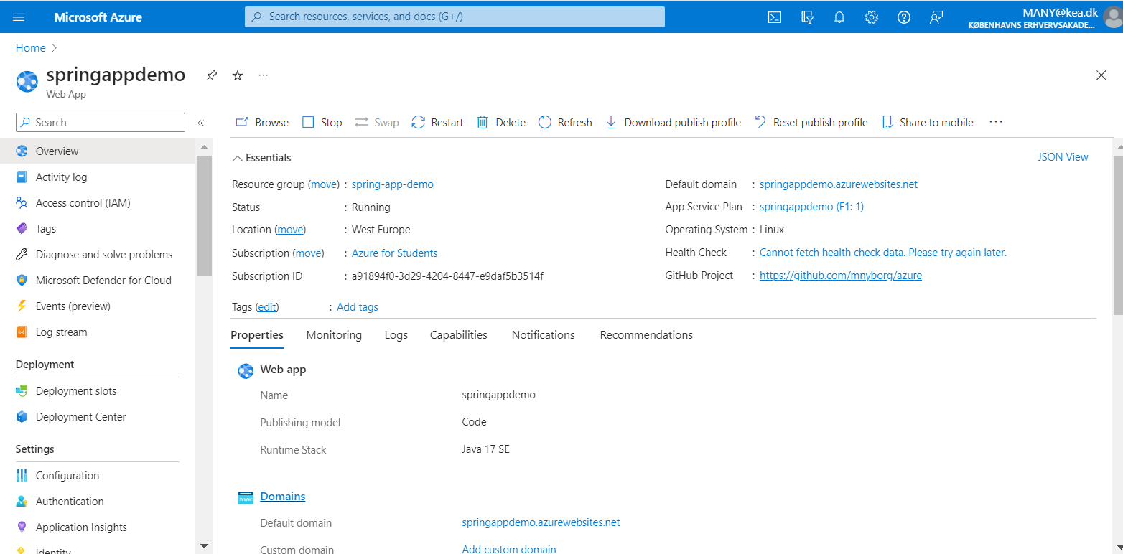
Stop services når du ikke bruger dem
Stop altid dine services når du ikke bruger dem

Slide 34
Værktøjer til overvågning
For at undgå uventede omkostninger:
Overvåg dit forbrug nøje: Brug Azure Cost Management og Billing-værktøjerne til regelmæssigt at tjekke dit forbrug og sikre, at du forbliver inden for budgettet.
Sæt budgetalarmer: Konfigurer budgetalarmer for at få besked, før dit forbrug når bestemte tærskler.
Forstå tjenesternes prissætning: Før du anvender en tjeneste, sørg for at forstå, hvordan den prissættes, og hvad der er inkluderet i de gratis tilbud.

Slide 35
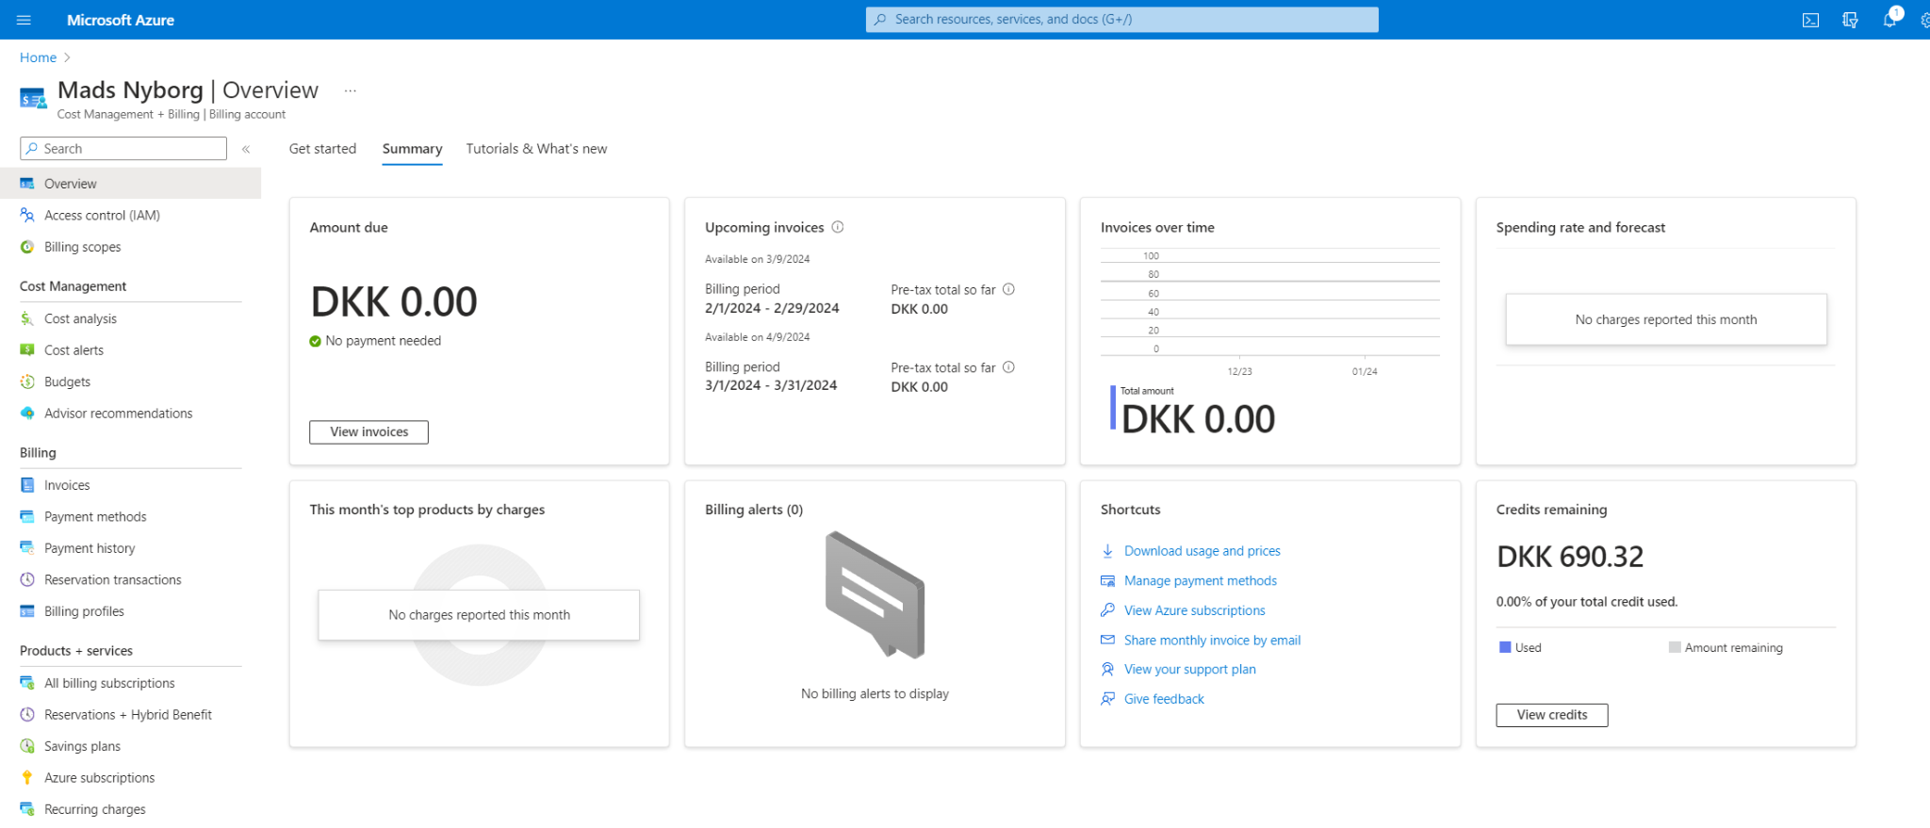
Cost management - overvåg dit forbrug
Søg på “cost management” og vælg “cost management + billing”

Slide 36
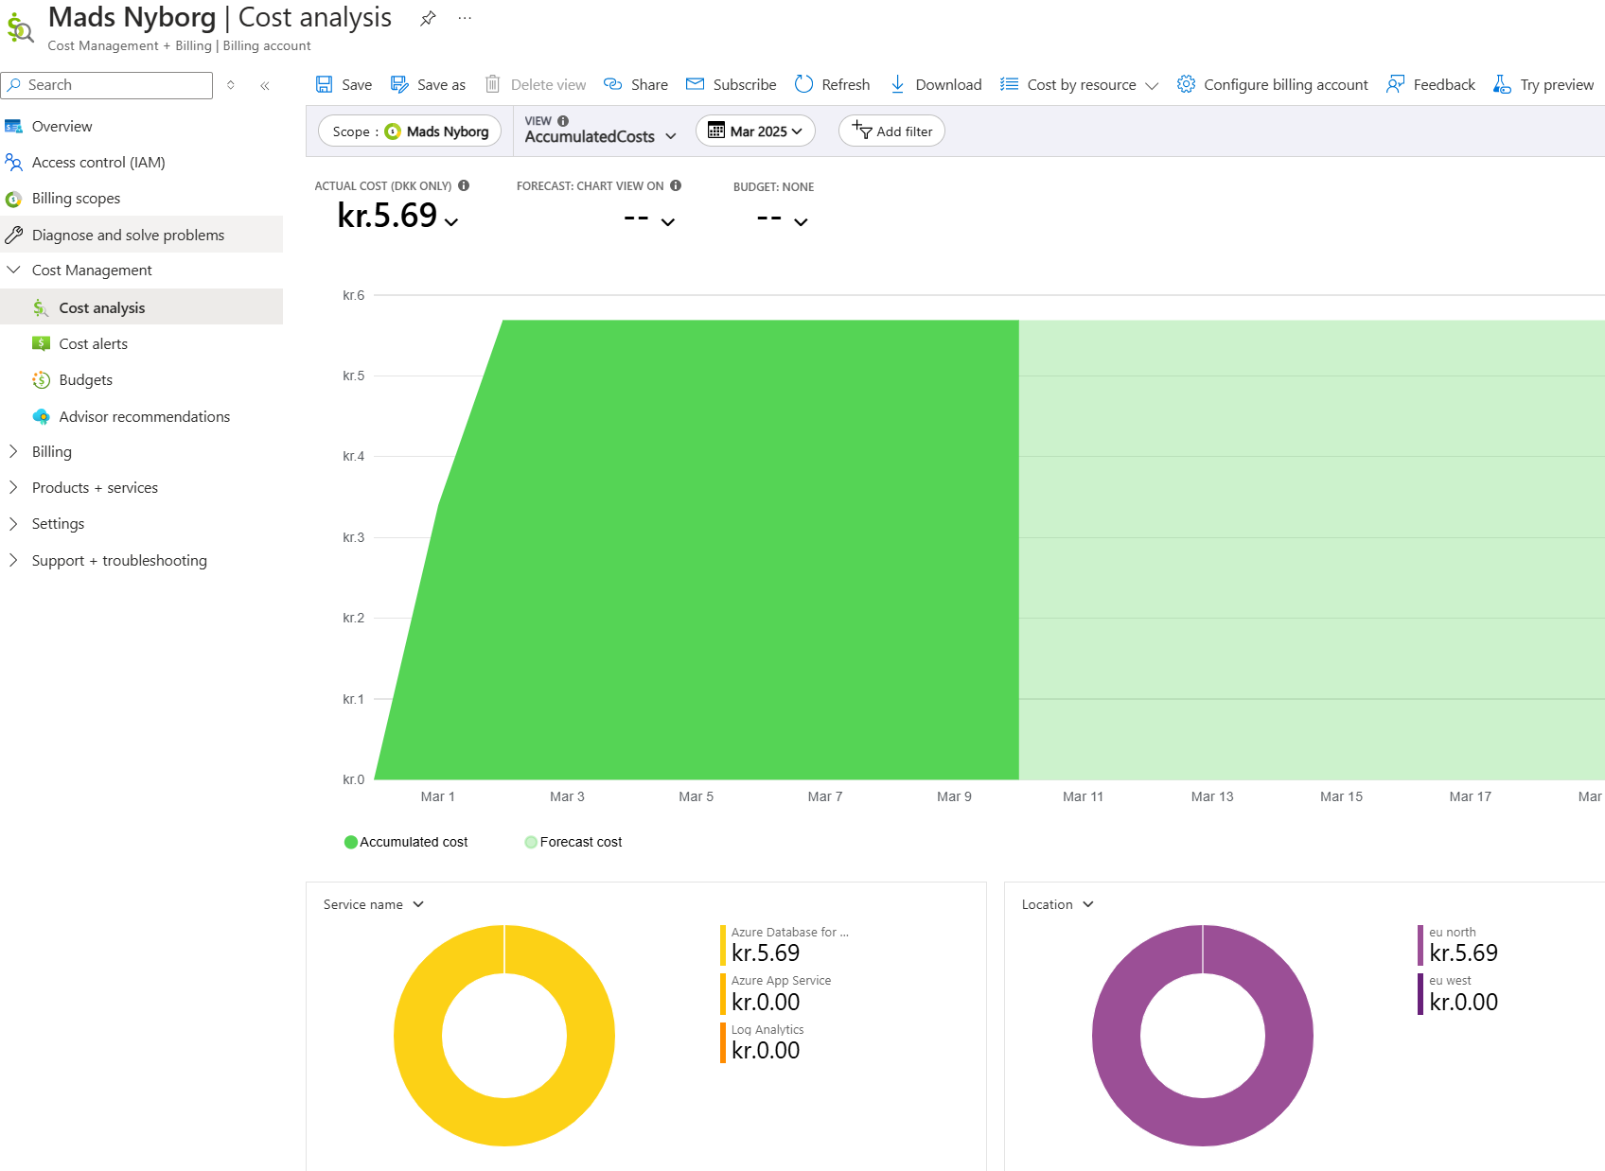
Cost management – cost analysis
Find ud af hvad du har brugt penge på. Web app er ”gratis”. Database koster (selv i tomgang)

Slide 37
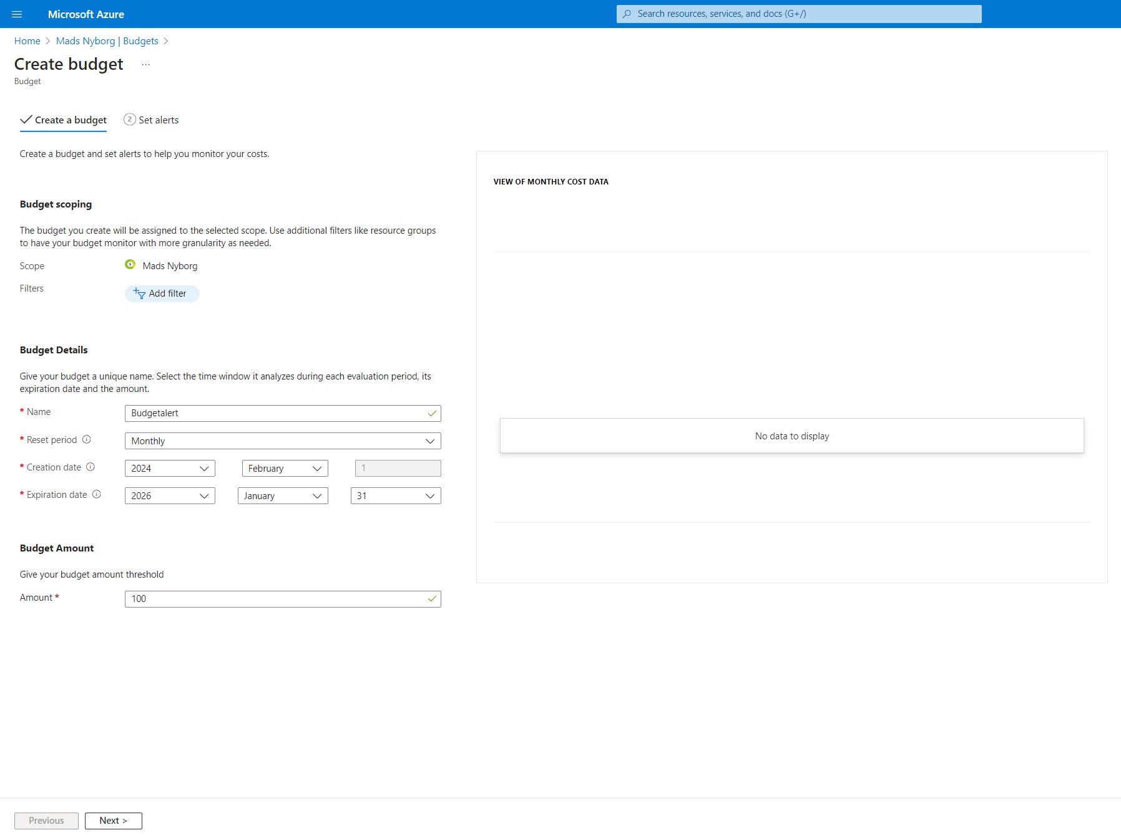
Budget alert (1)
Klik på “Cost Management | Budgets” og og klik derefter på “+ Add”

Slide 38
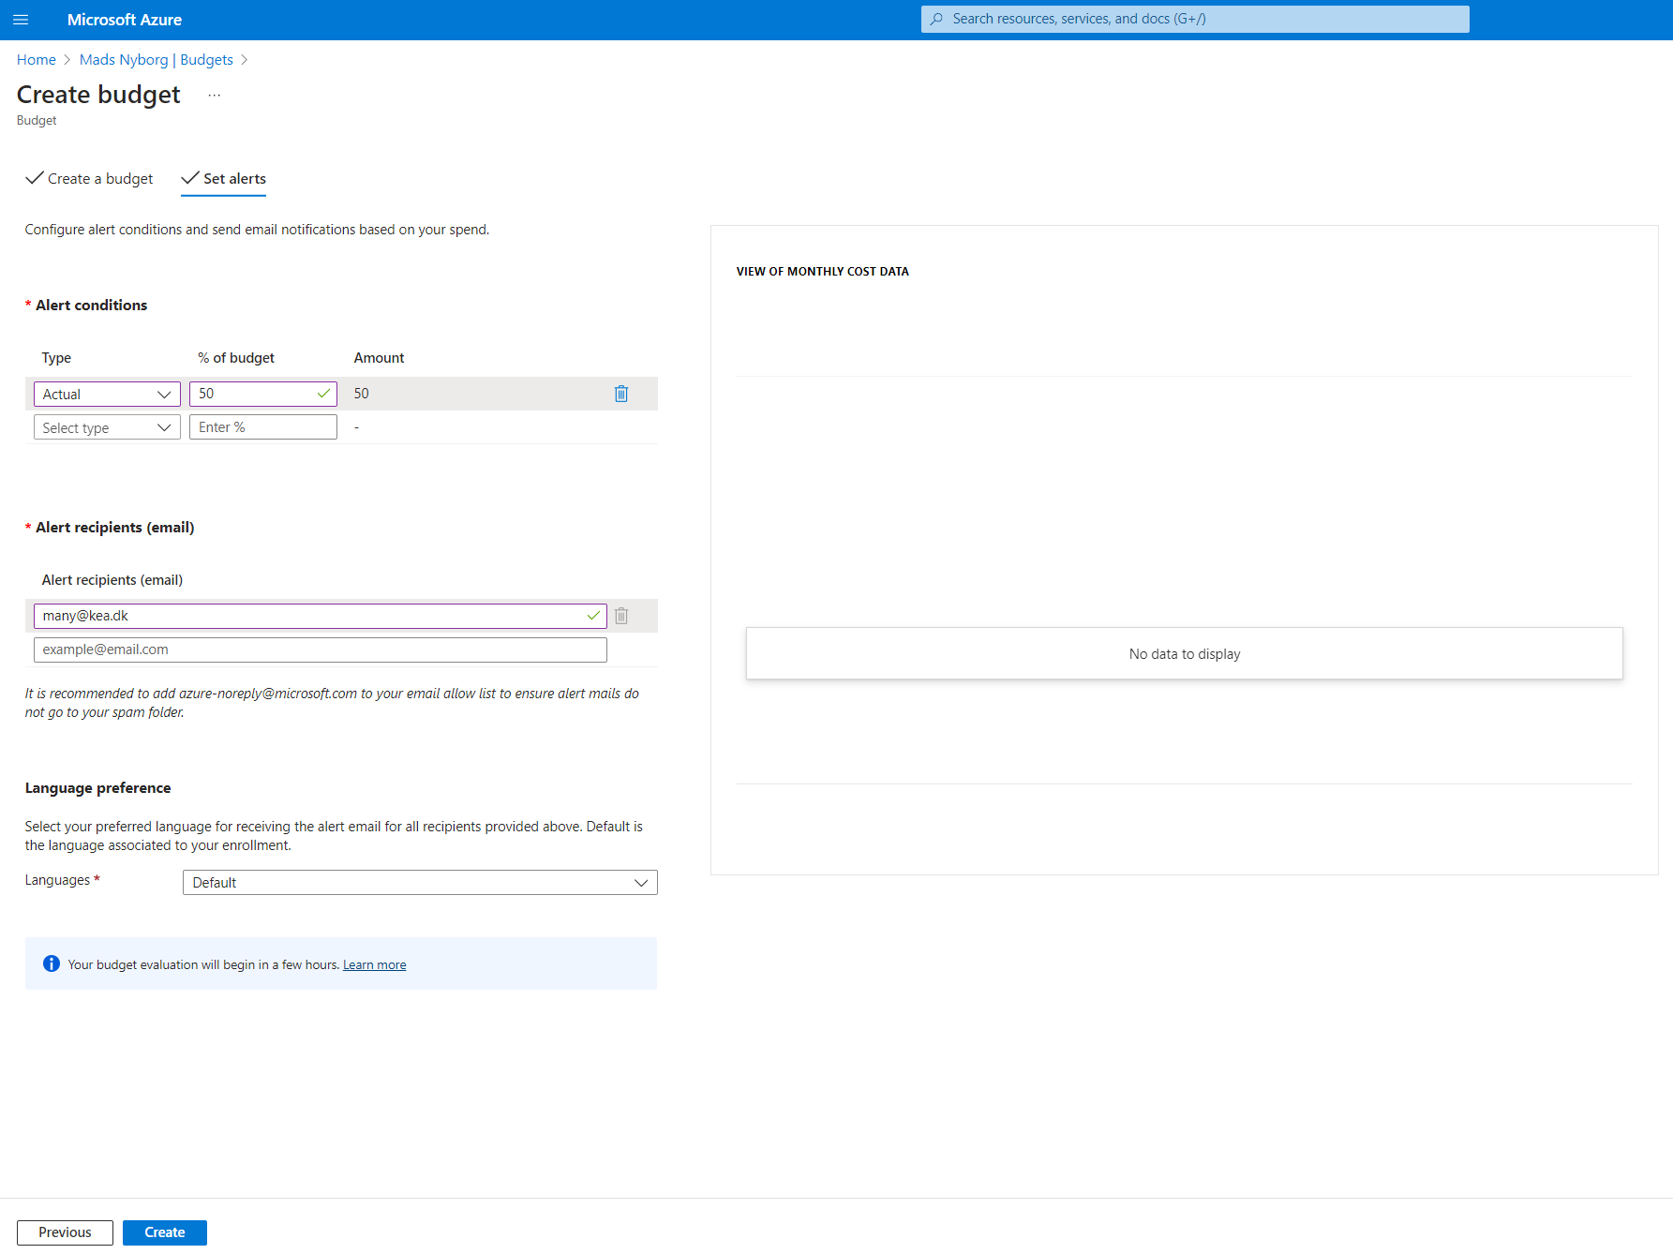
Budget alert (2)
Vælg % del af budget der skal udløse advarsel (e-mail)

Slide 39
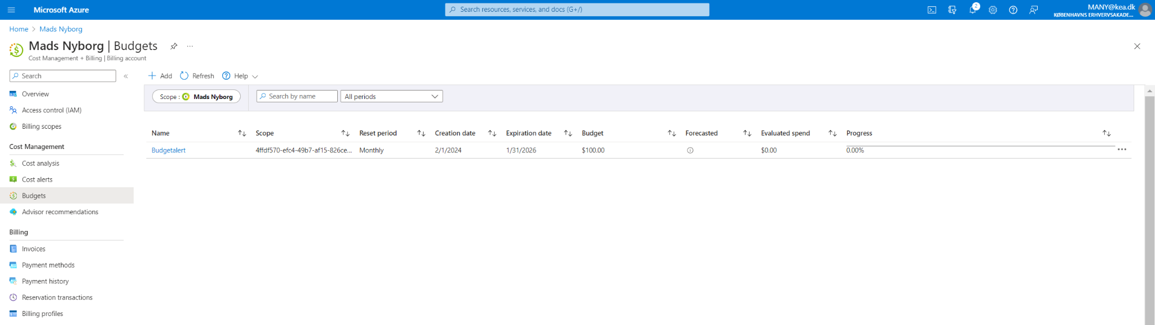
Budget alert (3)
Oprettet alert

Slide 40
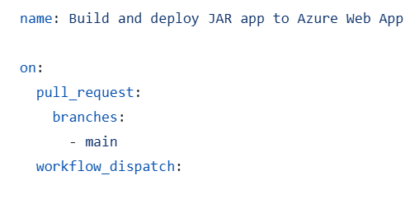
Ændre workflow fil til at lytte på PR
Vi vil ikke trigge workflow når vi pusher til main
Vi ændre .yml fil til at lytte på pull_request
Workflow trigges når:
en PR oprettes (opened).
en lukket PR genåbnes (reopened).
nye commits pushes til en åben PR (synchronize).
Vi kan herefter oprette feaure branch i git, foretage ændringer og til sidst pushe til github feature branch

Slide 41
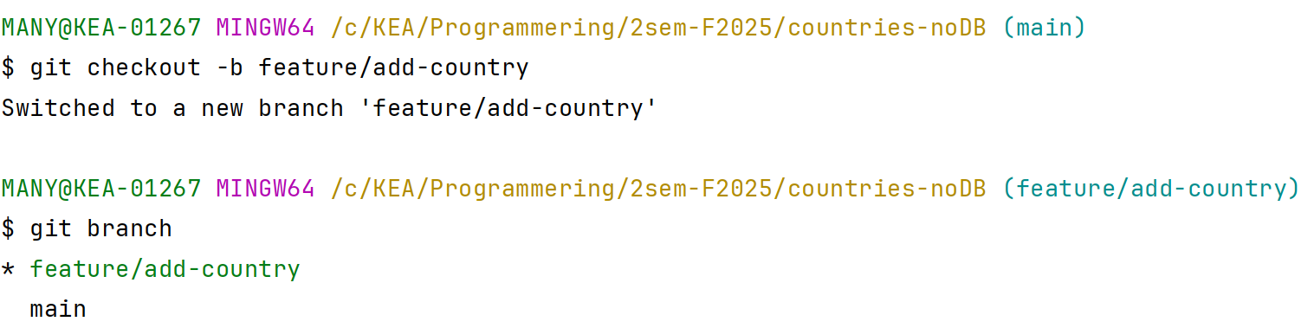
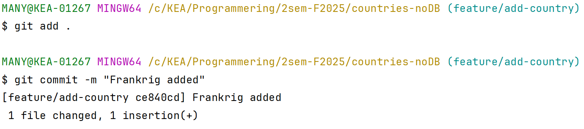
Opret feature branch og foretag ændringer
Tilføj ”Frankrig” til repository

Slide 42
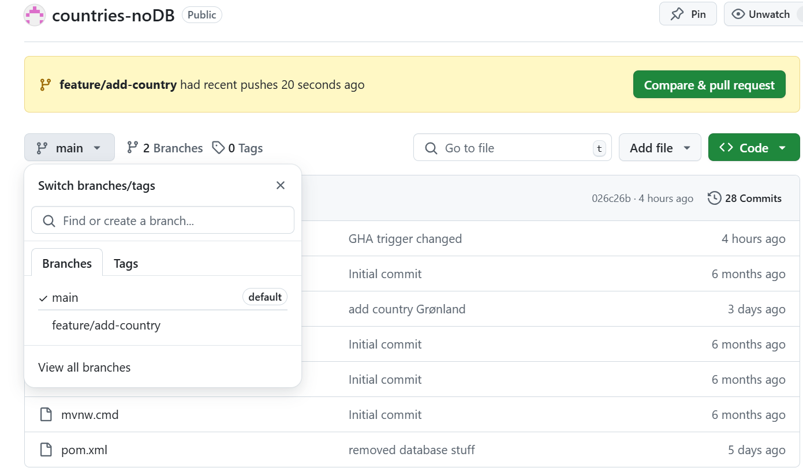
Push feauture branch til GitHub

Slide 43
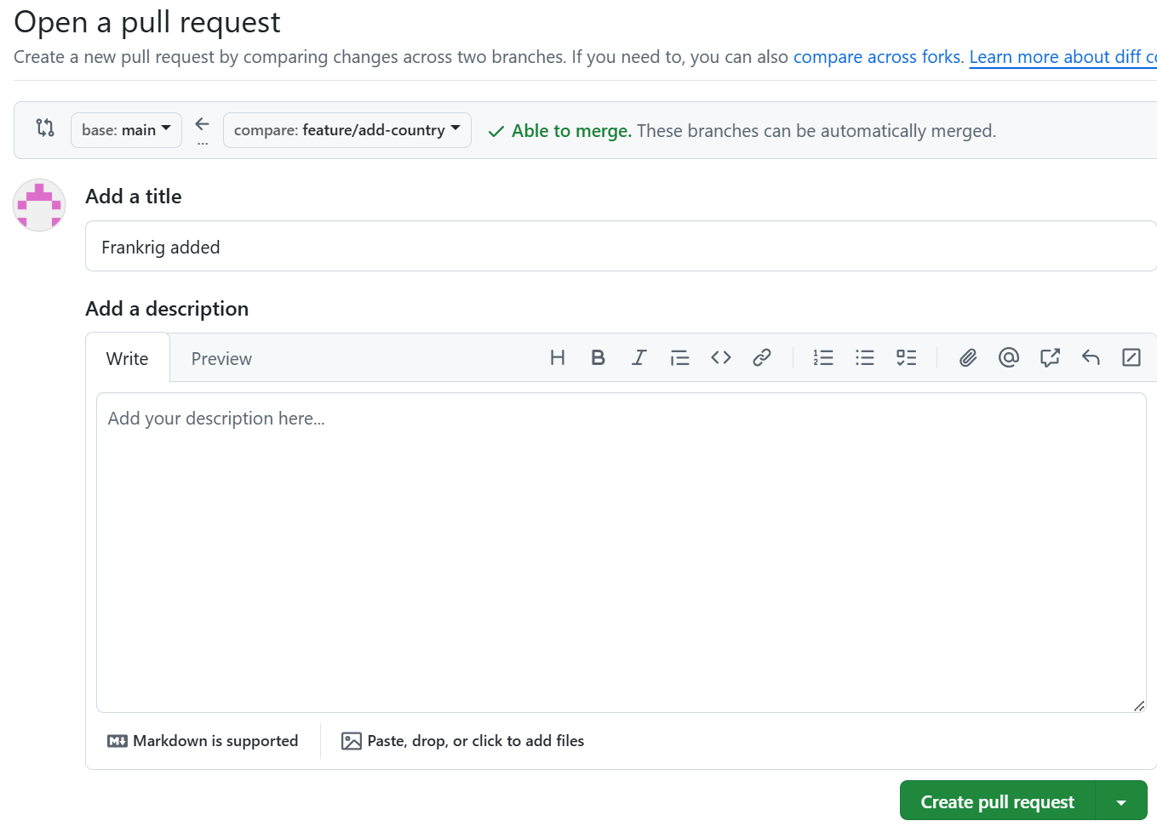
Push feauture branch til GitHub

Slide 44
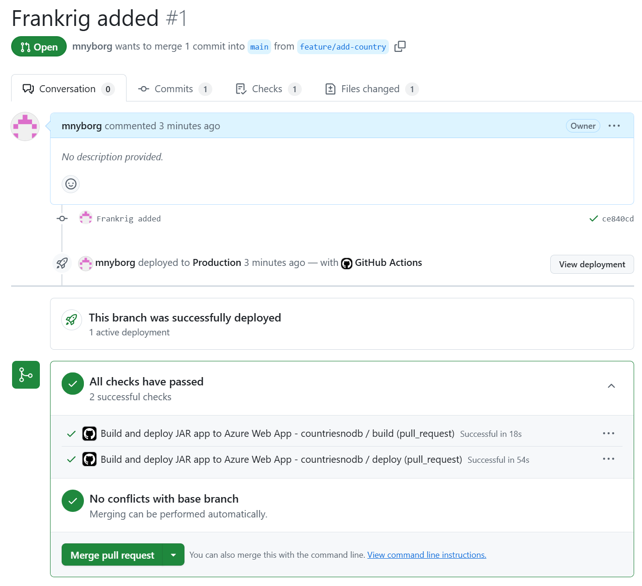
Push feauture branch til GitHub

Slide 45
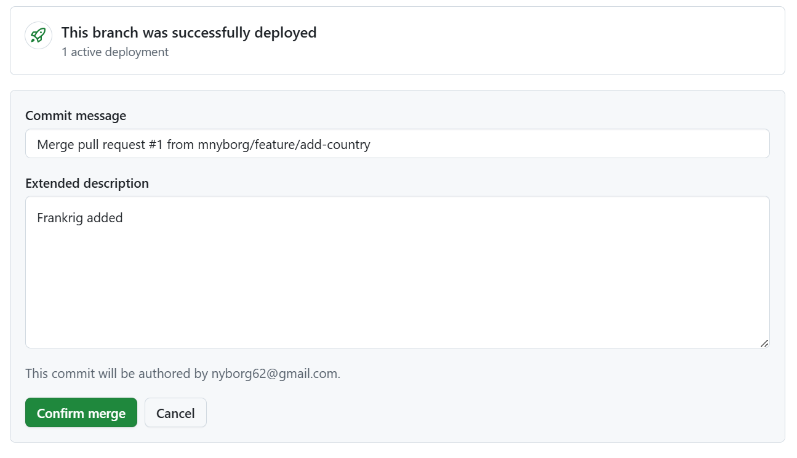
Push feauture branch til GitHub

Slide 46
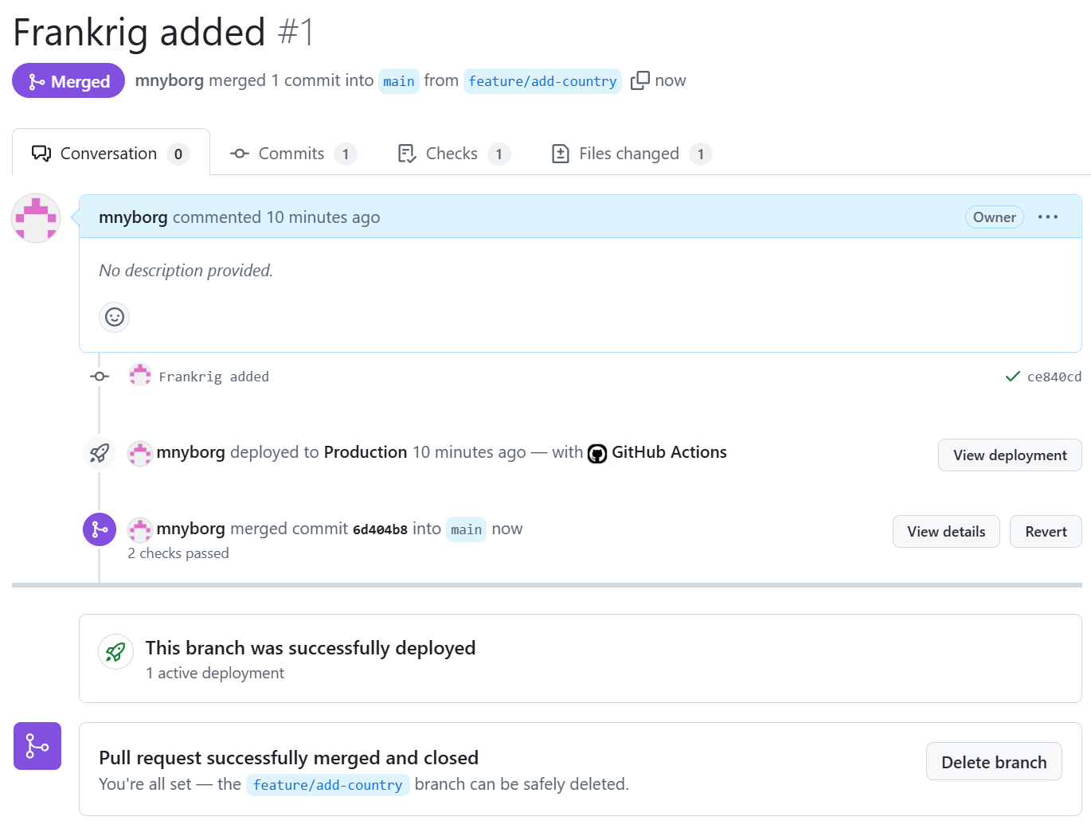
Push feauture branch til GitHub

Slide 47
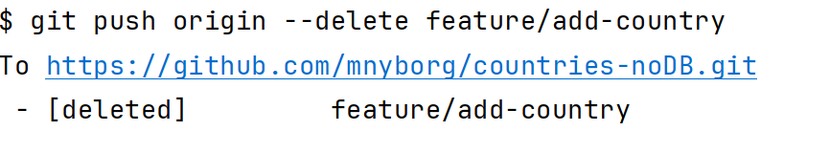
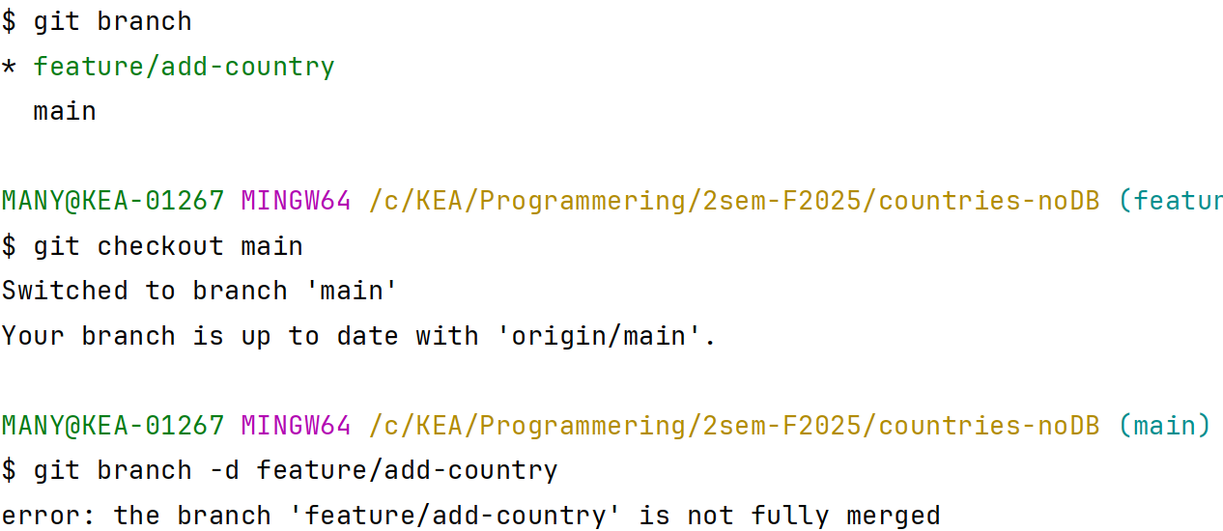
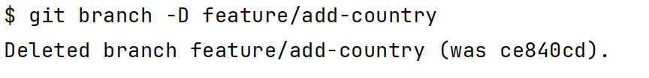
Slet feauture branch GitHub og git
Delete remote feature branch
Kan ikke slette, da vi er på
den branch vi prøver at slette
Delete local feature branch
Switch to main branch – and try again
Skift til main
Force delete
Slet med force

